Slide 1
NHÓM 07:
TRƯỜNG THPT ĐÔNG TRIỀU
TRƯỜNG THPT ĐÔNG THÀNH
TH, THCS & THPT NGUYỄN BỈNH KHIÊM
TH, THCS & THPT VĂN LANG
TH, THCS & THPT ĐOÀN THỊ ĐIỂM

Slide 2
CHỦ ĐỀ 7
BẢO VỆ
MÔI TRƯỜNG

Slide 3
MỤC TIÊU
- Nghiên cứu, khảo sát thực trạng môi trường tự nhiên ở địa phương, tác động của sự phát triển sản xuất, kinh doanh đến môi trường và báo cáo kết quả khảo sát.
- Đưa ra được các kiến nghị về bảo vệ môi trường từ số liệu khảo sát.
- Tuyên truyền đến người dân địa phương các biện pháp bảo vệ tài nguyên.

Slide 4
1
KHÁM PHÁ – KẾT NỐI
NỘI DUNG BÀI HỌC
2
RÈN LUYỆN
3
VẬN DỤNG

Slide 5
HOẠT ĐỘNG MỞ ĐẦU

Slide 6
HOẠT ĐỘNG 1
Tìm hiểu về tác động của phát triển sản xuất, kinh doanh đến môi trường

Slide 7
HOẠT ĐỘNG 1 – NHIỆM VỤ 1
Vấn đáp trực tiếp
Hãy chia sẻ những điều em biết về tác động của phát triển sản xuất, kinh doanh đến môi trường.

Slide 8
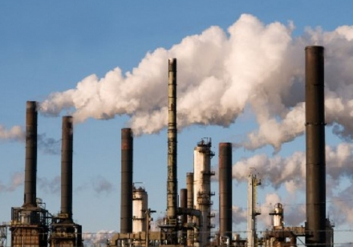
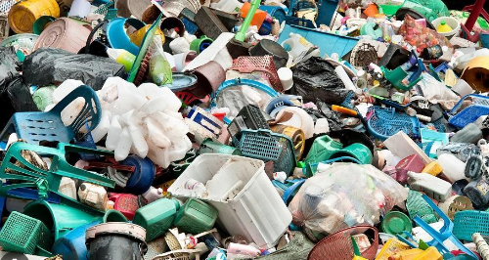
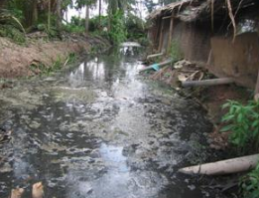
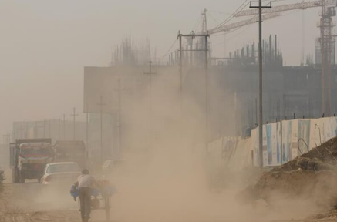
HOẠT ĐỘNG 1 – NHIỆM VỤ 1
Tác động của phát triển sản xuất, kinh doanh đến môi trường
Rác và chất thải rắn trong sản xuất chưa được phân loại tại nguồn.
Chất thải chăn nuôi xả trực tiếp ra môi trường
Khí thải từ các nhà máy, cơ sở sản xuất
Khói bụi từ hoạt động xây dựng.

Slide 9
HOẠT ĐỘNG 1 – NHIỆM VỤ 2
Dựa vào gợi ý trong SGK, để xác định những tác động của phát triển sản xuất, kinh doanh đến môi trường ở địa phương em

Slide 10
HOẠT ĐỘNG 1 – NHIỆM VỤ 2
Các vấn đề môi trường cần xem xét khi đánh giá tác động từ sự phát triển sản xuất, kinh doanh đến môi trường
Thành phần môi trường bị tác động: môi trường đất, môi trường nước, môi trường không khí là ba thành phần chính.
Các nguồn gây ô nhiễm: chăn nuôi, trồng trọt, sản xuất, kinh doanh, khai thác, sinh hoạt của con người…
Mức độ tác động: so sánh với Quy chuẩn VN. Luật Bảo vệ môi trường số: 72/2020/QH14.
Thời gian tác động: Từ tháng nào đến tháng nào trong năm; số lượng tháng bị tác động trong năm…
Phạm vi tác động: tính theo phạm vi địa lý hành chính, độ rộng của khu vực.

Slide 11
HOẠT ĐỘNG 2
Nghiên cứu, khảo sát thực trạng môi trường tự nhiên, tác động của sự phát triển sản xuất, kinh doanh đến môi trường

Slide 12
HOẠT ĐỘNG 2 – NHIỆM VỤ 1
Câu hỏi 1
Thảo luận nhóm đôi
Mỗi nhóm lựa chọn một trong các loại môi trường tự nhiên như đất, nước, không khí…và khảo sát, thu thập thông tin về môi trường đó
Câu hỏi 2
Xây dựng báo cáo kết quả khảo sát và trình bày trước lớp

Slide 13
HOẠT ĐỘNG 2 – NHIỆM VỤ 1
Hình thức khảo sát
Khảo sát trực tiếp
Chụp ảnh
Phỏng vấn
Thu thập thông tin qua mạng xã hội, báo chí

Slide 14
HOẠT ĐỘNG 2 – NHIỆM VỤ 1
Báo cáo khảo sát phải đảm bảo các nội dung sau
Nhóm khảo sát
Môi trường khảo sát
Địa điểm khảo sát
Thời gian khảo sát
Kết quả phân tích thực trạng sau khảo sát

Slide 15
HOẠT ĐỘNG 2 – NHIỆM VỤ 2
Mỗi nhóm lựa chọn một lĩnh vực sản xuất hoặc kinh doanh và thực hiện khảo sát tác động của phát triển sản xuất kinh doanh đến môi trường

Slide 16
HOẠT ĐỘNG 2 – NHIỆM VỤ 2
Gợi ý
Những nguyên, vật liệu nào được khai thác hoặc sử dụng cho sản xuất hoặc kinh doanh. Số lượng khai thác hoặc sử dụng như thế nào? Việc khai thác, sử dụng đã có tác động như thế nào đến môi trường?
Những chất thải nào trong sản xuất hoặc kinh doanh đã thải ra môi trường? Số lượng là bao nhiêu? Mức độ thu gom, xử lí chất thải diễn ra như thế nào? Hiệu quả xử lí chất thải ra sao?
Công nghệ sử dụng trong sản xuất hoặc kinh doanh tác động như thế nào đến môi trường?

Slide 17
HOẠT ĐỘNG 2 – NHIỆM VỤ 2
Kế hoạch khảo sát tác động đảm bảo nội dung
Ngành sản xuất, kinh doanh dự định khảo sát
Sản phẩm sản xuất, kinh doanh
Nhóm thực hiện khảo sát
Thời gian khảo sát
Địa điểm khảo sát
Nội dung hoạt động, khảo sát

Slide 18
HOẠT ĐỘNG 3
Phân tích tác động của phát triển sản xuất, kinh doanh đến môi trường

Slide 19
HOẠT ĐỘNG 3
Nhiệm vụ 1
Phân tích kết quả khảo sát, sử dụng những minh chứng đã thu được để đánh giá tác động tích cực và tiêu cực của lĩnh vực sản xuất, kinh doanh đến môi trường theo quá trình sản xuất hoặc kinh doanh của cơ sở theo các gợi ý ở SGK
Nhiệm vụ 2
Xây dựng báo cáo kết quả khảo sát và trình bày trước lớp.

Slide 20
HOẠT ĐỘNG 3
Nội dung báo cáo
Đánh giá được mức độ hoàn thành các nội dung khảo sát trong kế hoạch đã xây dựng.
Mức độ hợp tác và hoàn thành nhiệm vụ của các thành viên trong nhóm.
Thuận lợi và khó khăn khi thực hiện kế hoạch khảo sát.
Bài học kinh nghiệm mà nhóm rút ra.

Slide 21
HOẠT ĐỘNG 4
Đề xuất kiến nghị bảo vệ môi trường theo kết quả khảo sát

Slide 22
HOẠT ĐỘNG 4
Nhiệm vụ 1
Nhiệm vụ 2
Dựa vào kết quả phân tích tác động của sản xuất, kinh doanh đến môi trường, thảo luận các biện pháp giảm thiểu tác động xấu của sự phát triển sản xuất, kinh doanh đến môi trường, từ đó đề xuất các kiến nghị dựa trên kết quả khảo sát với từng đối tượng phù hợp.
Trình bày kết quả khảo sát và kiến nghị đã đề xuất trước lớp

Slide 23
HOẠT ĐỘNG 4
Nội dung kiến nghị với từng đối tượng
Cơ sở sản xuất/kinh doanh
Cải thiện quá trình sản xuất, kinh doanh, xử lí chất thải, công nghệ sản xuất, kinh doanh hướng đến phát triển bền vững.
Sử dụng công nghệ sản xuất/kinh doanh thân thiện với môi trường: sử dụng vật liệu thân thiện với môi trường, năng lượng tái tạo/năng lượng sạch.
Công nghệ sản xuất, bảo vệ sản phẩm an toàn (hữu cơ, theo VietGAP,...).
Ứng dụng nông nghiệp thông minh.
Đề xuất sử dụng công nghệ xử lí thân thiện với môi trường, sản xuất khí sinh học (biogas) từ phân động vật với các trại chăn nuôi.
Giảm thải rác từ sản xuất, kinh doanh.
Xử lí nước thải từ các làng nghề
Tuyên truyền nâng cao nhận thức cho những người tham gia sản xuất, kinh doanh về bảo vệ môi trường.

Slide 24
HOẠT ĐỘNG 4
Nội dung kiến nghị với từng đối tượng
Chính quyền địa phương
Đề xuất những kiến nghị nhằm xây dựng, hướng dẫn bảo vệ môi trường phù hợp;
Tổ chức việc kiểm tra giám sát việc thực hiện sản xuất kinh doanh theo đúng quy định của văn bản pháp luật về bảo vệ môi trường.
Tuyên truyền nâng cao nhận thức cho cộng đồng dân cư về bảo vệ môi trường.
Xử phạt những cơ sở sản xuất, kinh doanh vi phạm quy định về bảo vệ môi trường.
Khen thưởng những cá nhân, tập thể thực hiện tốt vấn đề bảo vệ môi trường.

Slide 25
HOẠT ĐỘNG 4
Nội dung kiến nghị với từng đối tượng
Tổ chức chính trị - xã hội
Tham gia tuyên truyền nâng cao nhận thức về bảo vệ môi trường trong sản xuất và kinh doanh.
Tham gia giám sát việc bảo vệ môi trường của các cơ sở sản xuất, kinh doanh cho cộng đồng dân cư.
Thực hiện, tổ chức các phong trào nhằm hướng đến bảo vệ môi trường.

Slide 26
HOẠT ĐỘNG 4
Nội dung kiến nghị với từng đối tượng
Người dân trong cộng đồng
Tích cực tham gia các hoạt động bảo vệ môi trường.
Thực hiện đúng quy định về bảo vệ môi trường trong hoạt động sản xuất, kinh doanh.

Slide 27
HOẠT ĐỘNG 5
Xây dựng và thực hiện kế hoạch tuyên truyền biện pháp bảo vệ tài nguyên tới người dân địa phương

Slide 28
HOẠT ĐỘNG 5 – NHIỆM VỤ 1
Nhiệm vụ 1
Nhiệm vụ 2
Thành lập nhóm những bạn có chung sở thích và cùng quan tâm về loại tài nguyên tại địa phương cần được bảo vệ
Hãy xây dựng một kế hoạch tuyên truyền biện pháp bảo vệ tài nguyên mà nhóm em đã lựa chọn.

Slide 29
HOẠT ĐỘNG 5 – NHIỆM VỤ 1
Kế hoạch tuyên truyền biện pháp bảo vệ tài nguyên
Thành viên nhóm
Hình thức tuyên truyền
Địa điểm thực hiện
Phân công nhiệm vụ cho các thành viên
Thời gian thực hiện
Mục tiêu tuyên truyền
Đối tượng tuyên truyền
Những nội dung cần tuyên truyền

Slide 30
HOẠT ĐỘNG 5 – NHIỆM VỤ 2
Dựa vào kế hoạch đã xây dựng, các nhóm tiến hành tuyên truyền những biện pháp bảo vệ tài nguyên tới người dân địa phương theo phương thức và địa điểm đã lựa chọn. Chia sẻ các hình ảnh, thông tin về những biện pháp bảo vệ tài nguyên và hoạt động tuyên truyền
1
Thực hiện ngoài giờ học
Tổ chức đánh giá kết quả hoạt động tuyên truyền.
2

Slide 31
HOẠT ĐỘNG 6
Tham gia bảo vệ môi trường, tài nguyên

Slide 32
HOẠT ĐỘNG 6
Nhiệm vụ 1
Nhiệm vụ 3
Phát hiện những vấn đề môi trường, tài nguyên và đề xuất kiến nghị bảo vệ môi trường, tài nguyên ở địa phương, tham gia giám sát việc thực hiện kiến nghị bảo vệ môi trường, tài nguyên.
Ghi lại và chia sẻ với thầy cô, các bạn những kết quả tham gia bảo vệ môi trường, tài nguyên em đã thực hiện được
Nhiệm vụ 2
Thực hiện tuyên truyền những hình ảnh, thông tin về bảo vệ môi trường, bảo vệ tài nguyên qua trang cá nhân

Slide 33
TỔNG KẾT
1
2
Chia sẻ
cá
nhân
Hãy chia sẻ với các bạn trong lớp về những công việc mà em đã từng làm có liên quan đến kinh doanh
Em có ý tưởng gì về kinh doanh trong thời gian tới?

Slide 34
Điều em trải nghiệm
Bảo vệ môi trường, tài nguyên là trách nhiệm của từng người dân trên toàn cầu nói chung và Việt Nam nói riêng, trong đó có các em HS. Vì vậy, các em nên chủ động, tích cực tham gia vào hoạt động bảo vệ môi trường bằng những việc làm thiết thực, cụ thể.
1

Slide 35
Điều em trải nghiệm
Việc đề xuất các biện pháp bảo vệ tài nguyên và tham gia tuyên truyền bảo vệ môi trường đến người dân địa phương giúp các em gắn kết với cộng đồng, với xã hội, tích cực thể hiện quyền công dân với xã hội.
2

Slide 36
Điều em trải nghiệm
Là những công dân tương lai của đất nước, theo định hướng nghề nghiệp tương lai, các em trực tiếp tham gia vào các hoạt động sản xuất, kinh doanh nên việc khảo sát đánh giá tác động của sản xuất, kinh doanh đến môi trường tự nhiên giúp các em có ý thức, có trách nhiệm hơn khi tham gia hoạt động sản xuất, kinh doanh, cân nhắc đến những tác động tốt hoặc xấu từ những hành động của mình khi là người lao động.
3

Slide 37
TỔNG KẾT
ĐÁNH GIÁ
KẾT QUẢ THỰC HIỆN
CHỦ ĐỀ 7

Slide 38
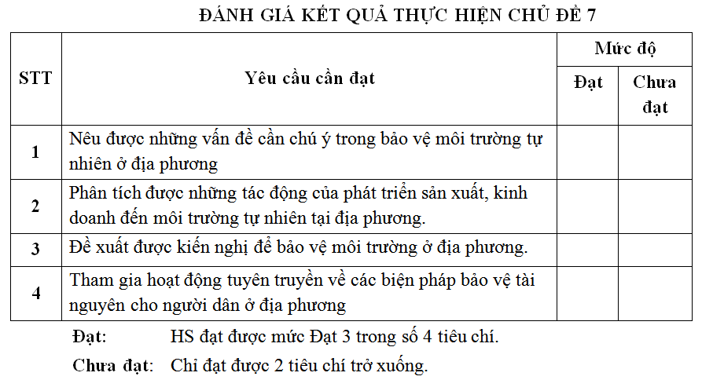

Slide 39
Bài học đến đây là kết thúc
Chúc các em chăm ngoan học giỏi

